Slide 1
Областное бюджетное профессиональное образовательное учреждение «Курский Музыкальный колледж им.Г.В.Свиридова»
Портфолио
по ПМ.02 « Педагогическая деятельность обучающегося IV курса специальности 53.02.06 «Хоровое дирижирование»
Чичеровой Екатерины
Преподаватель -консультант – Баздырева Т.М.

Slide 2
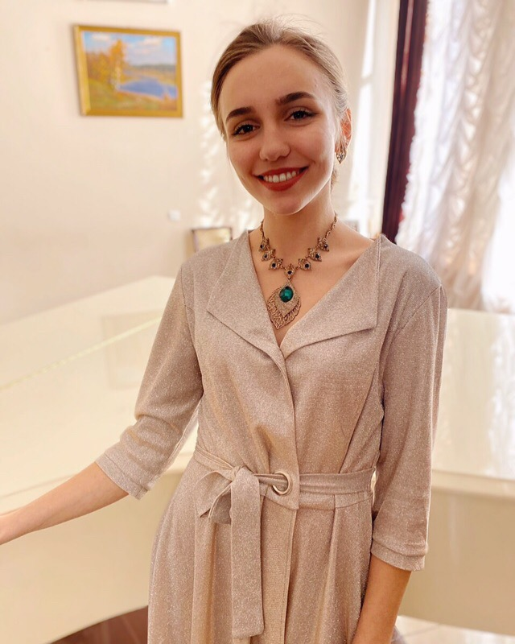
Личная информация
Дата рождения 9 марта 2001 г.
Образование «Средняя школа №50 им. Ю.А. Гагарина»
Специальность, получаемая в колледже: Хоровое дирижирование
Сведения о дополнительном образовании :
Детская музыкальная школа № 11 г. Одессы
( класс фортепиано)
Детская школа искусств № 1 им. Г.В. Свиридова г. Курск ( класс хорового дирижирования)

Slide 3
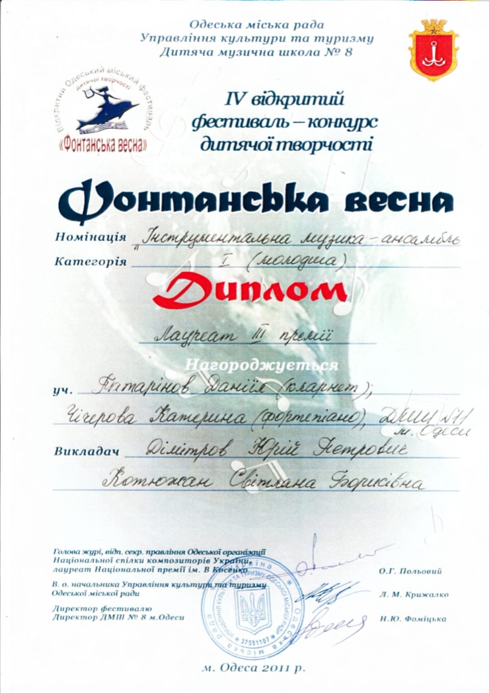
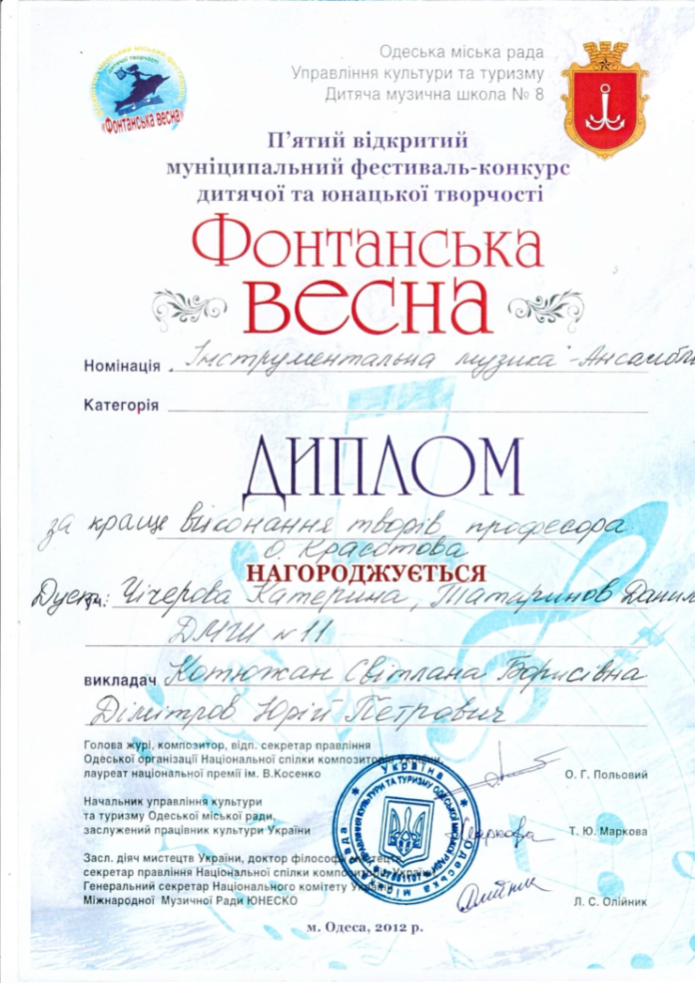
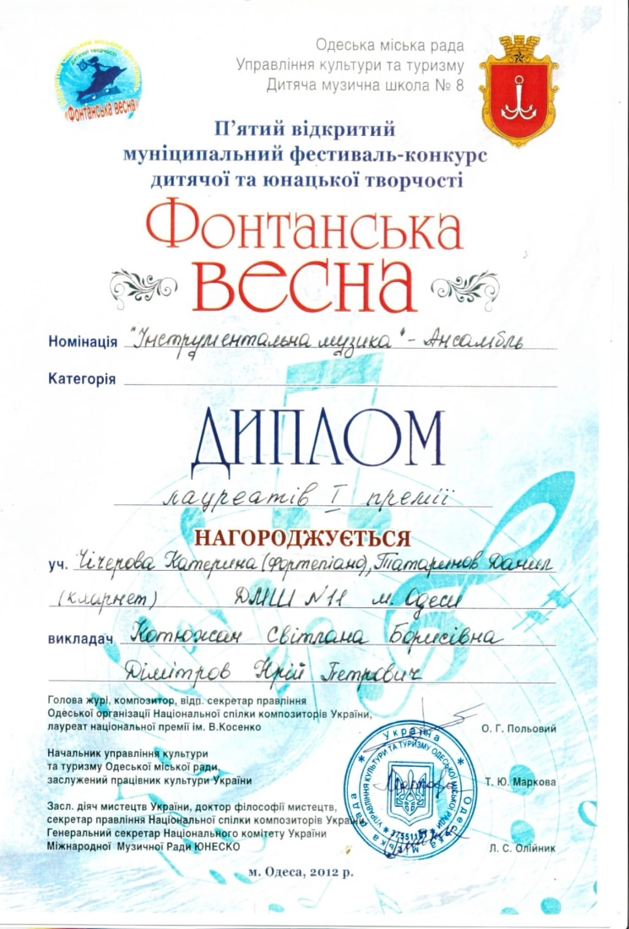
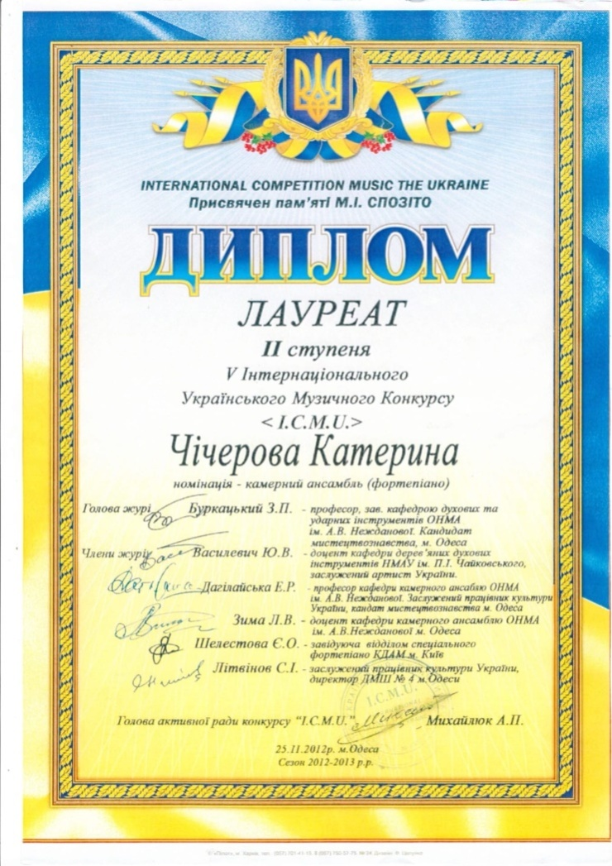
Дипломы

Slide 4
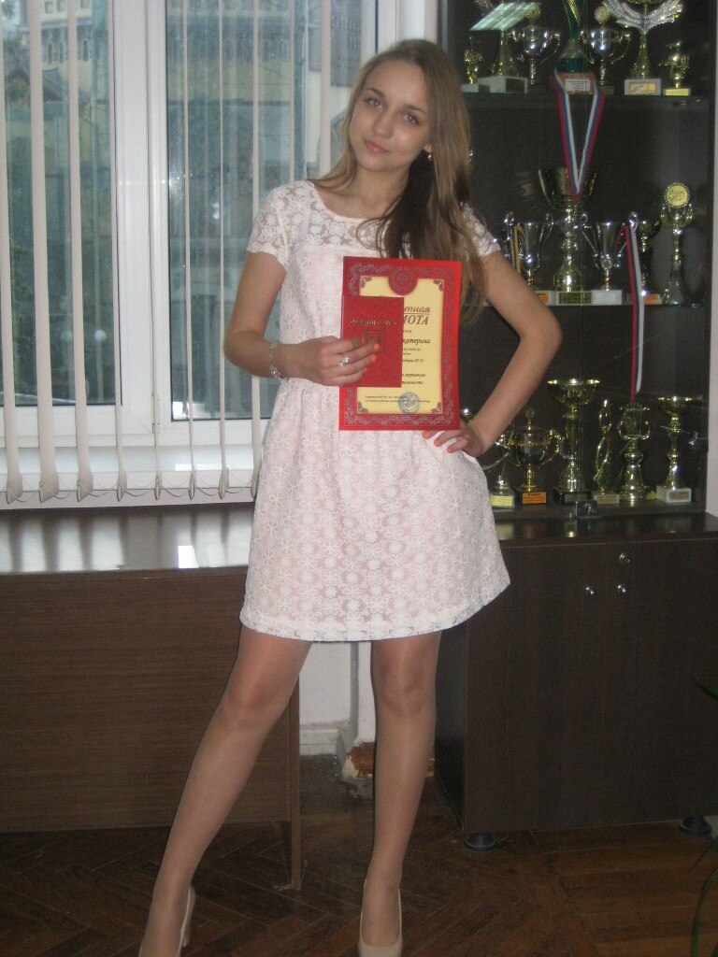
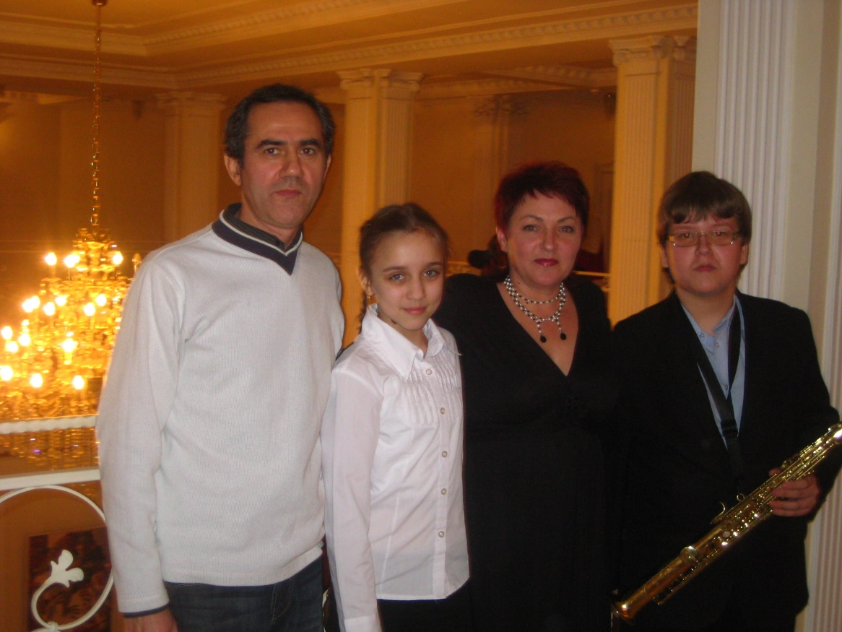

Slide 5
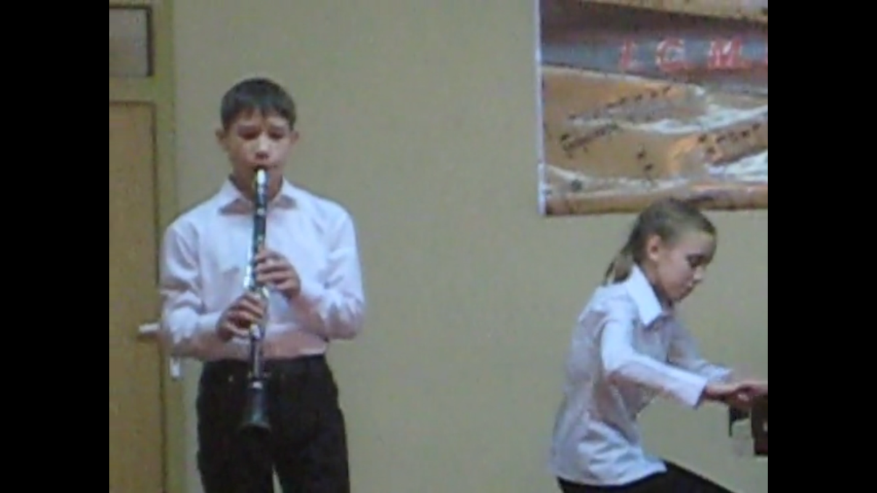
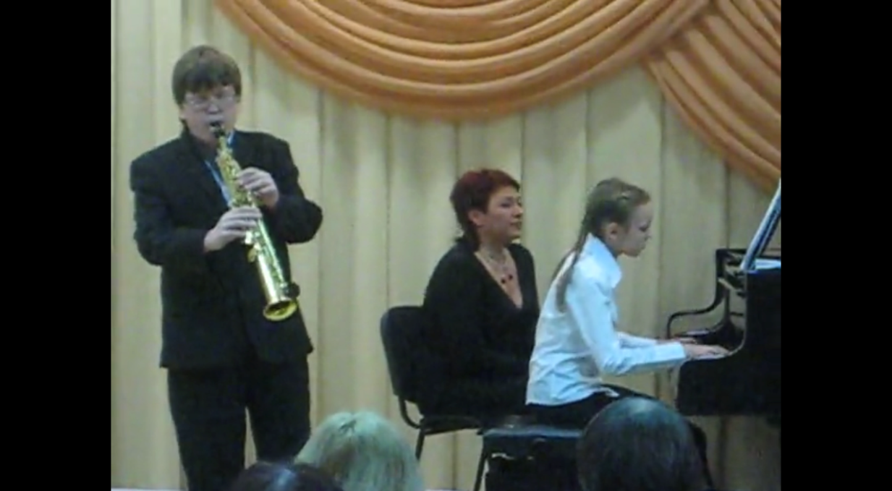
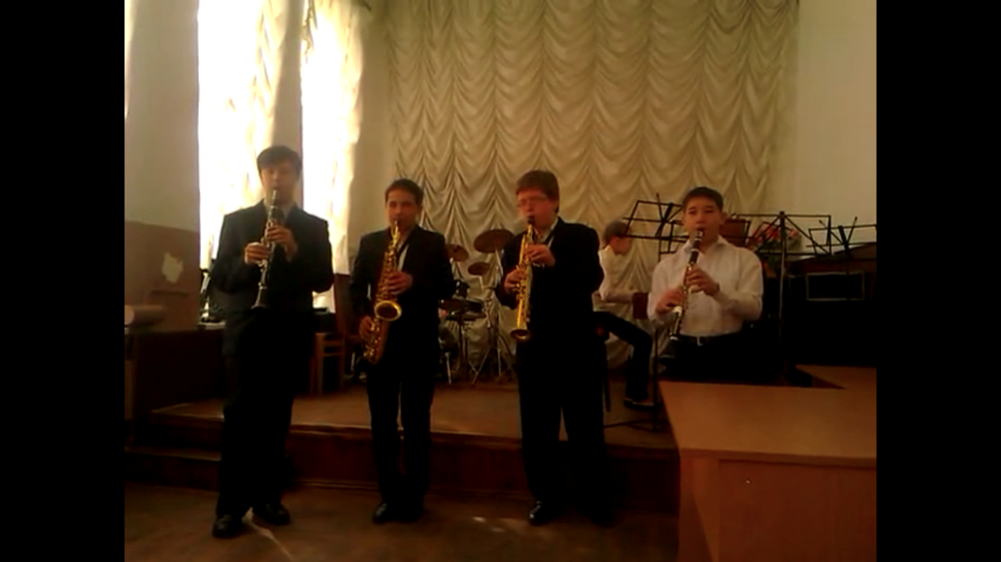

Slide 6
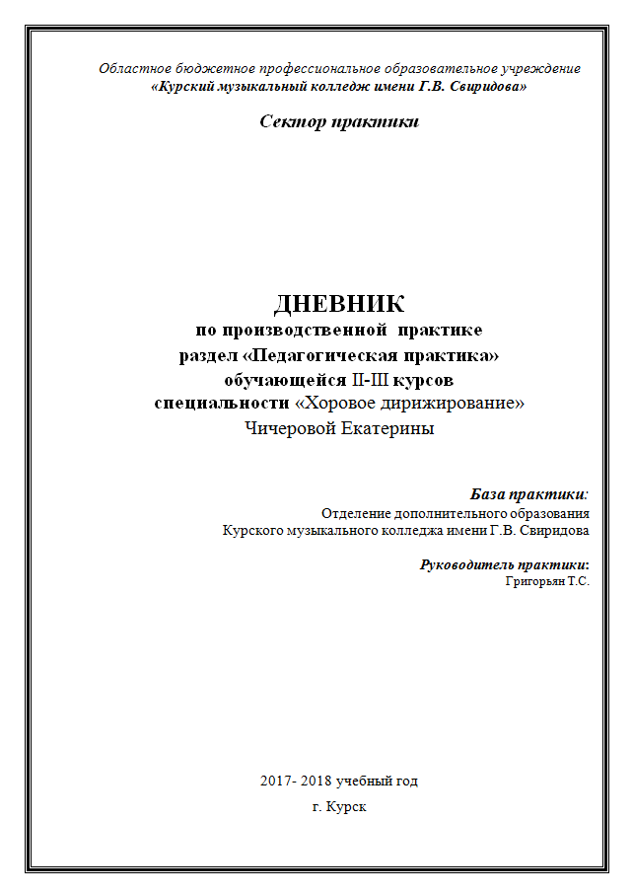
ДНЕВНИК по производственной практике раздел «Педагогическая практика» обучающейся II – III курса специальности «Хоровое дирижирование» Чичеровой Екатерины

Slide 7
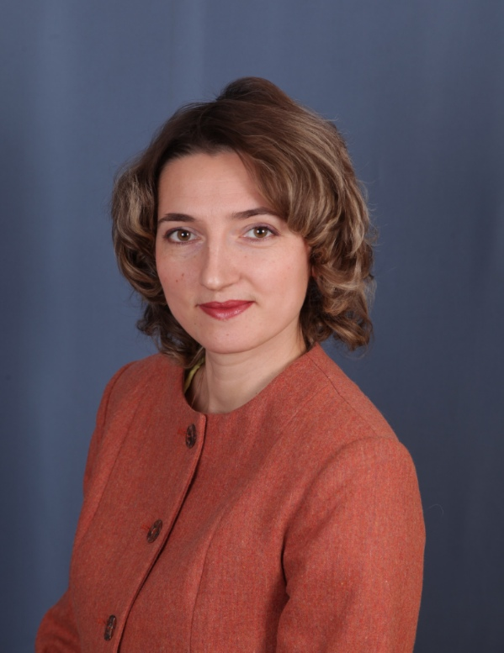
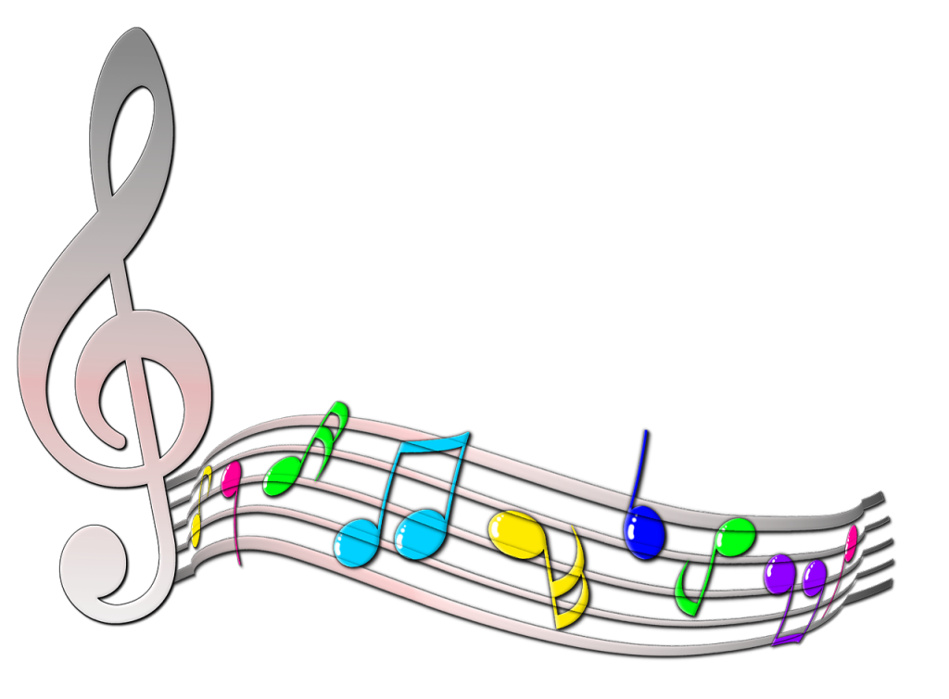
Хоровое сольфеджио
Бычкова Галина Анатольевна

Slide 8
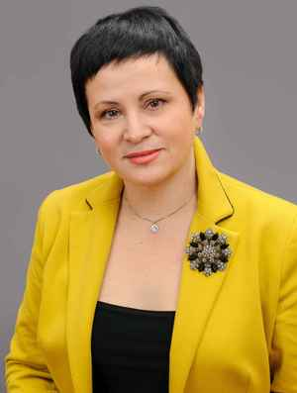
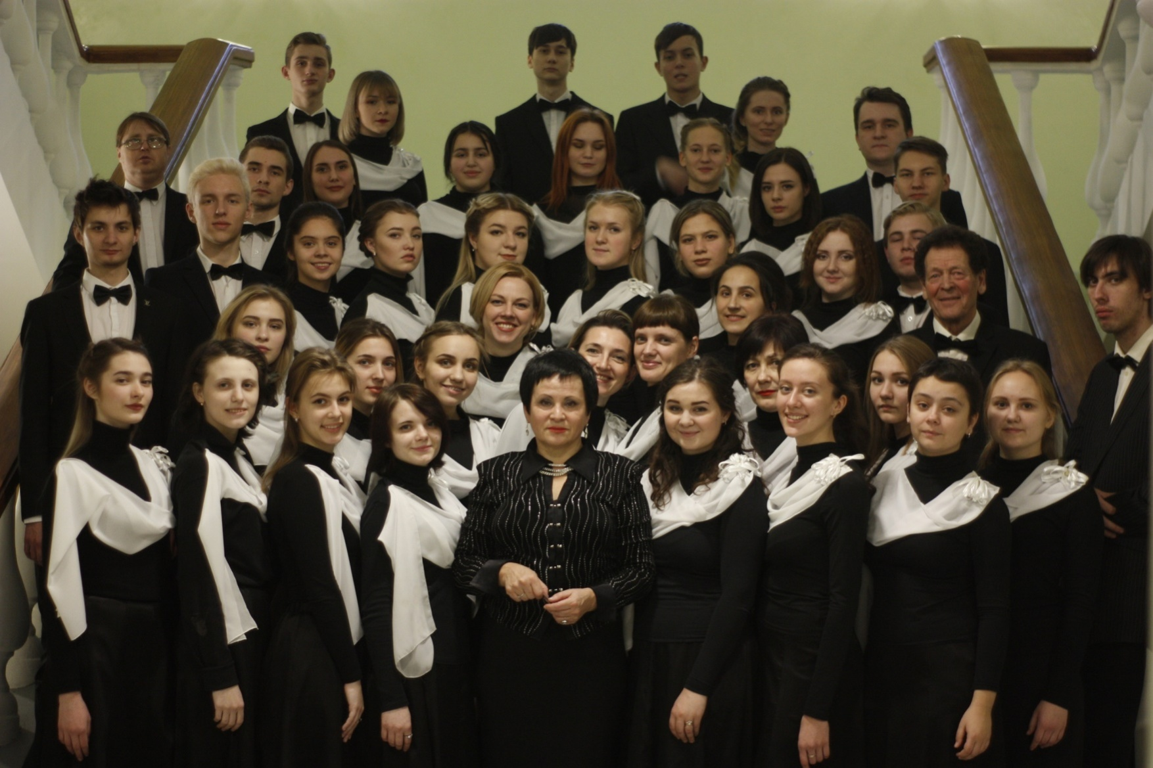
Хоровой класс
Вродливец Наталья Алексеевна

Slide 9
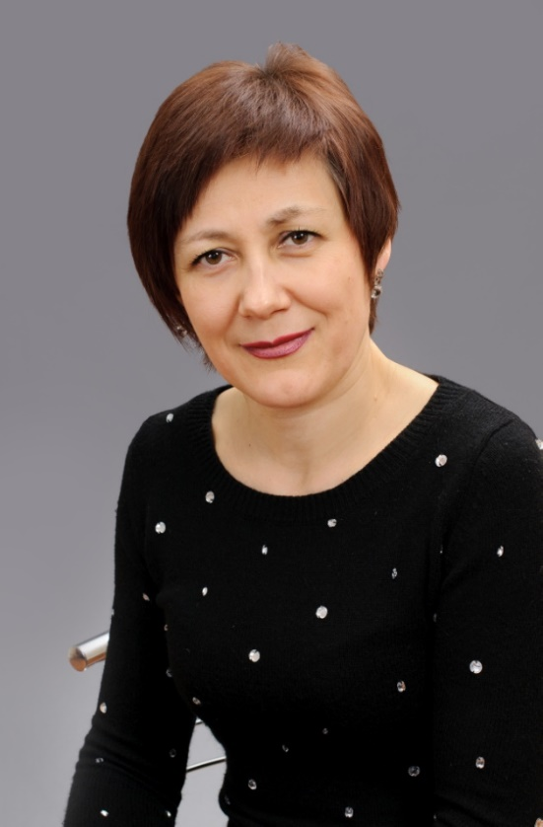
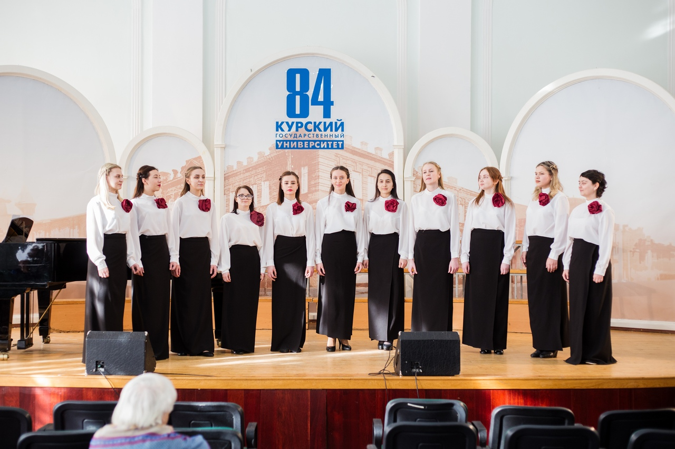
Вокальный ансамбль
Майданова Инна Владиславовна

Slide 10
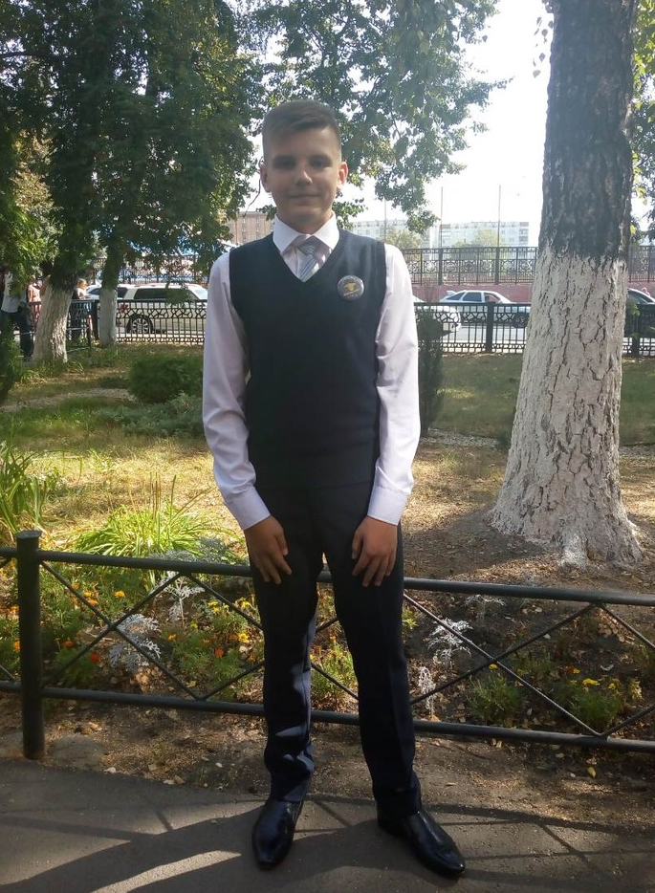
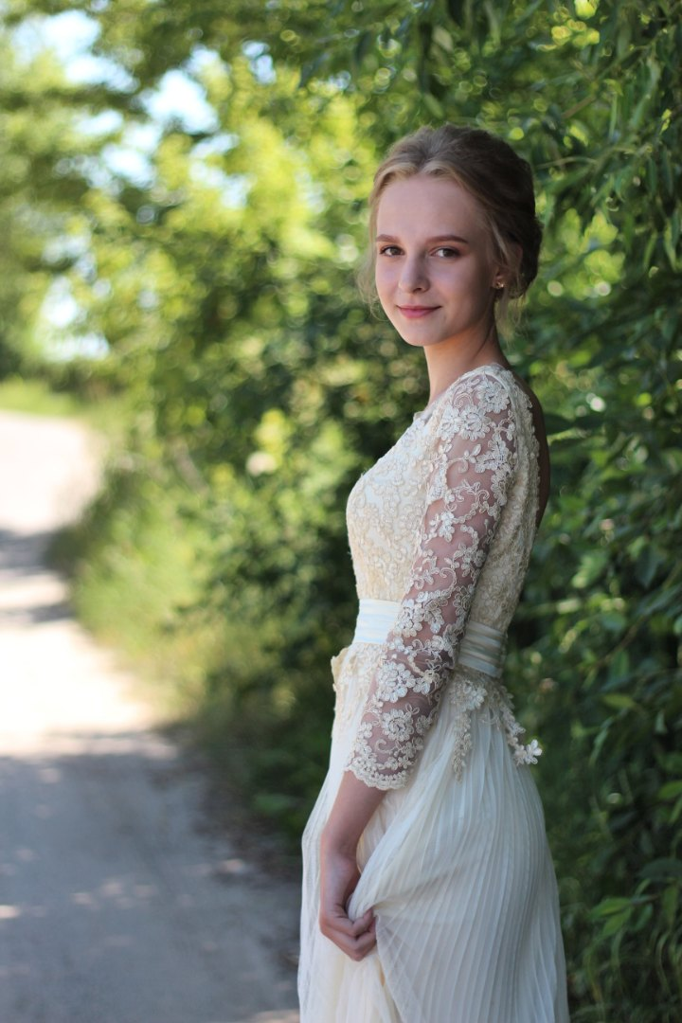
Постановка голоса
Зайцев Егор
Вихлова Анна

Slide 11
Цель прохождения производственной педагогической практики:
подготовка обучающегося к самостоятельной деятельности в качестве преподавателя и руководителя хорового коллектива.
наблюдение педагогической работы и последующее обсуждение ее с руководителем, с целью выявления и анализа различных педагогических ситуаций, сложившихся в ходе занятий

Slide 12
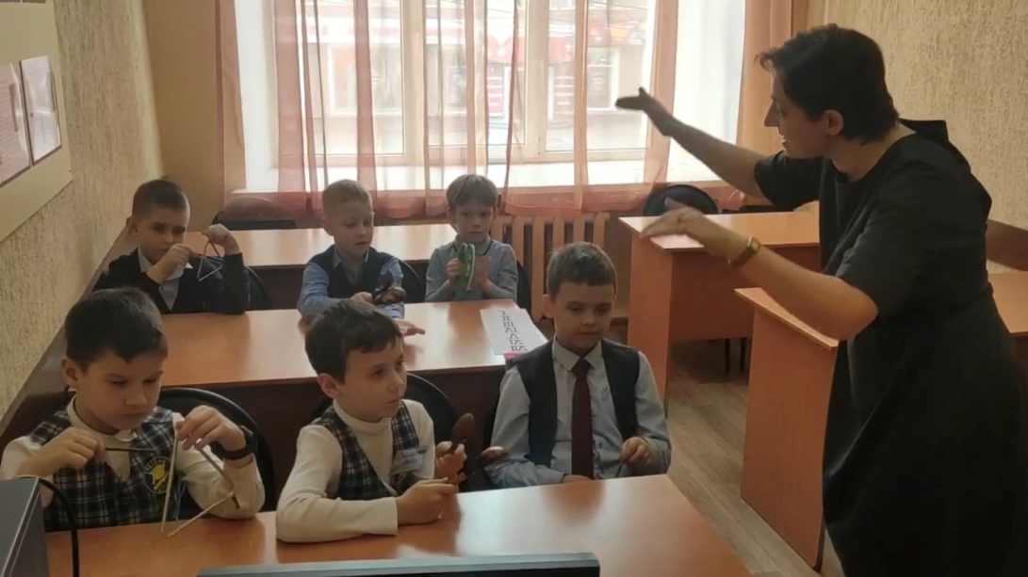
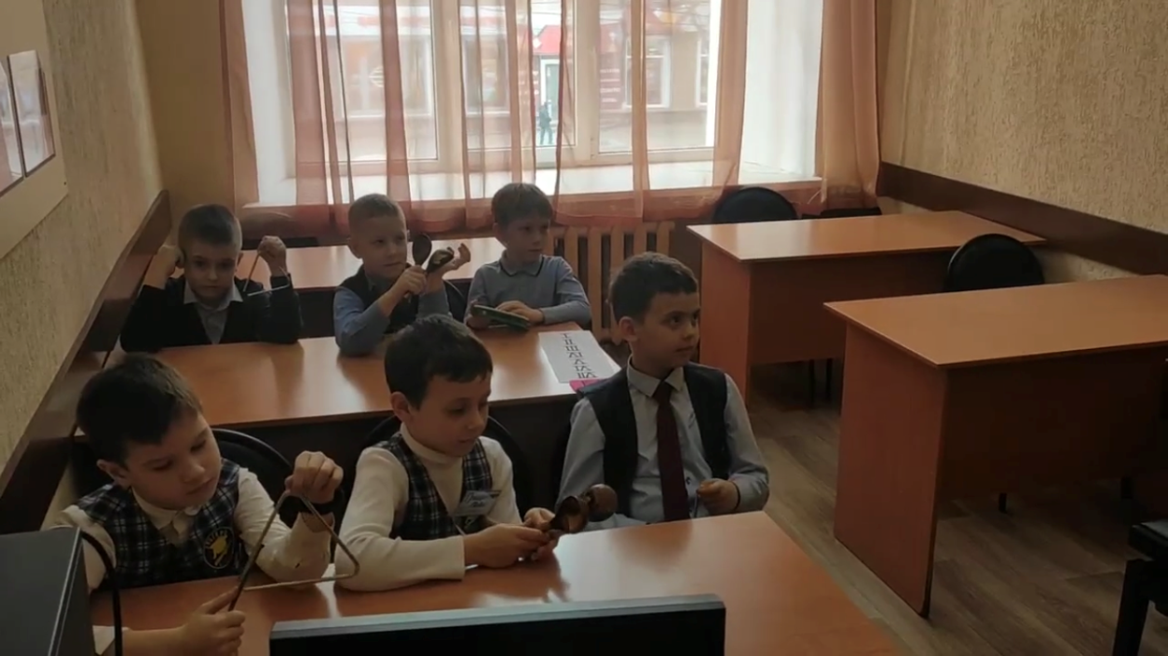
УП Педагогическая работа «Хоровое сольфеджио»

Slide 13
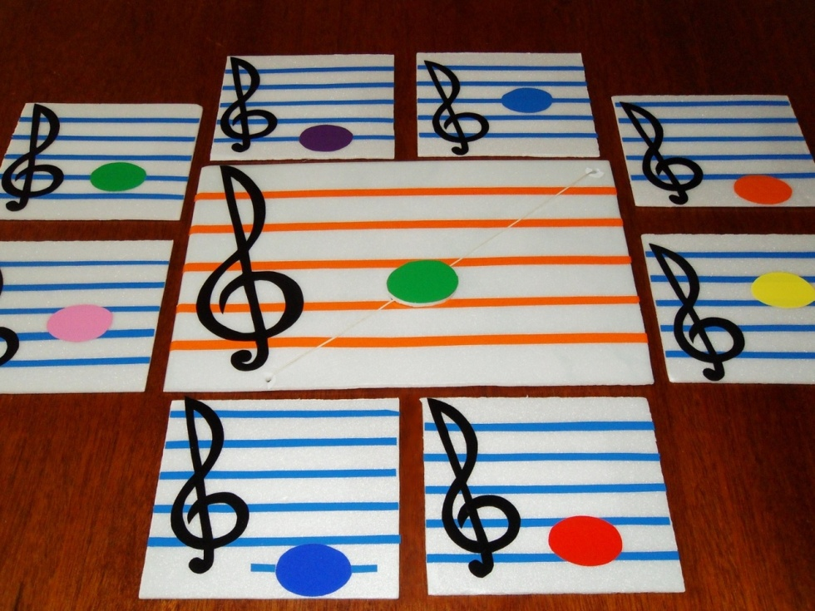
Использование различных наглядных материалов

Slide 14
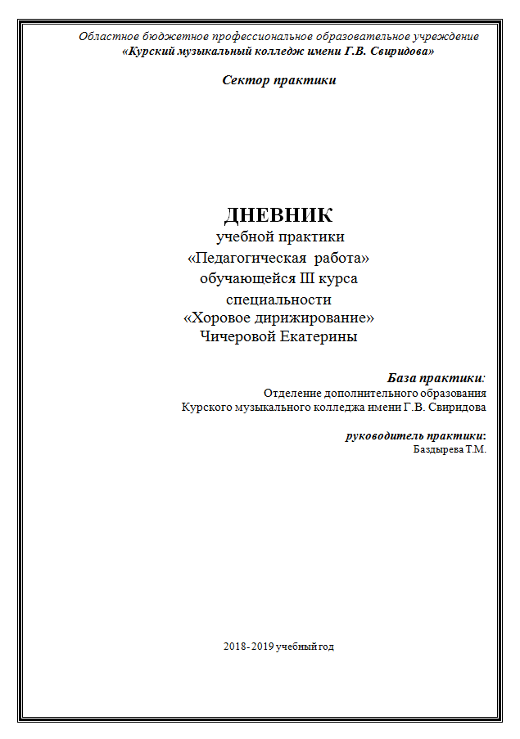
УП педагогическая работа Хоровой класс

Slide 16
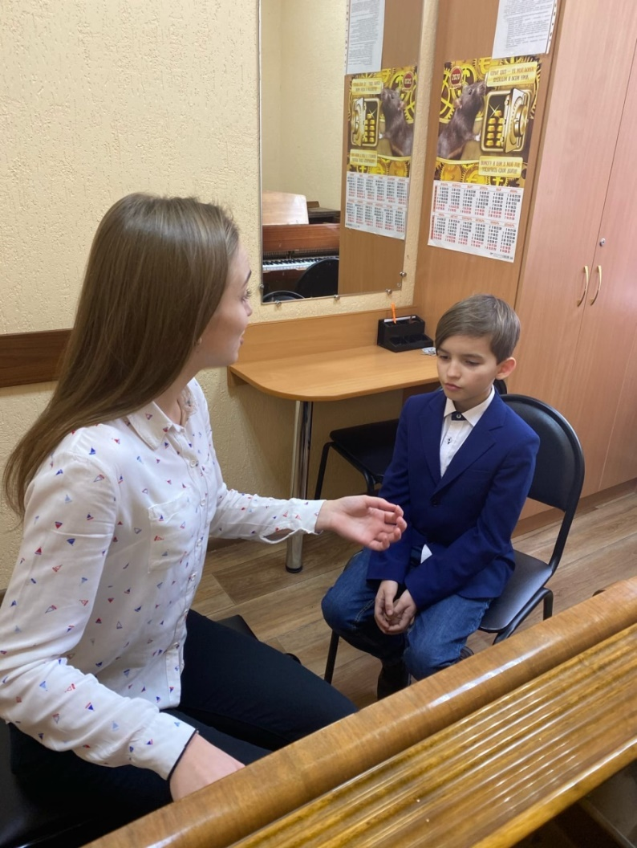
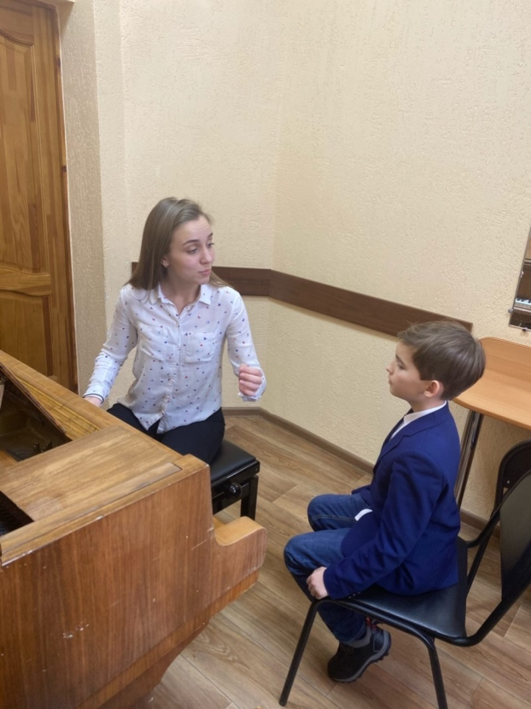
УП педагогическая работа «Постановка голоса» Занятия с учащимся сектора практики Кондрашовым Сергеем

Slide 17
Подготовка к сдаче Государственного Экзамена

Slide 18
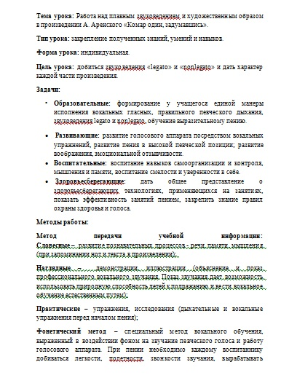

Slide 19
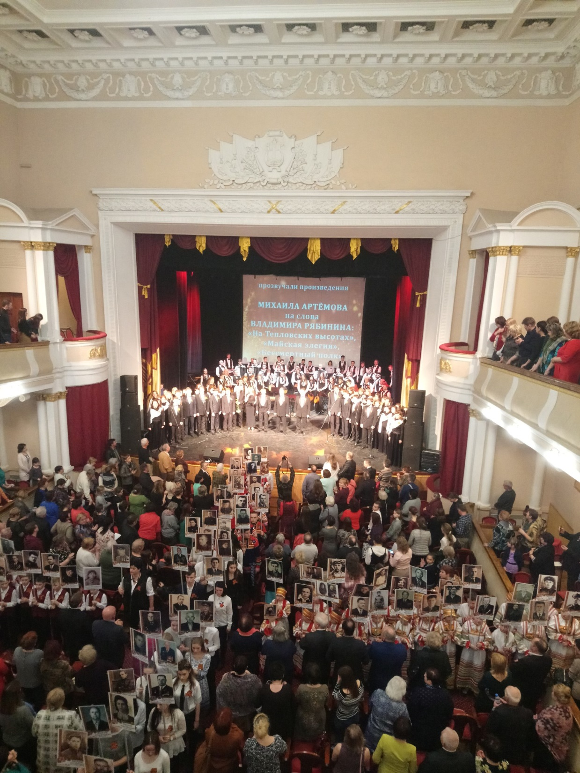
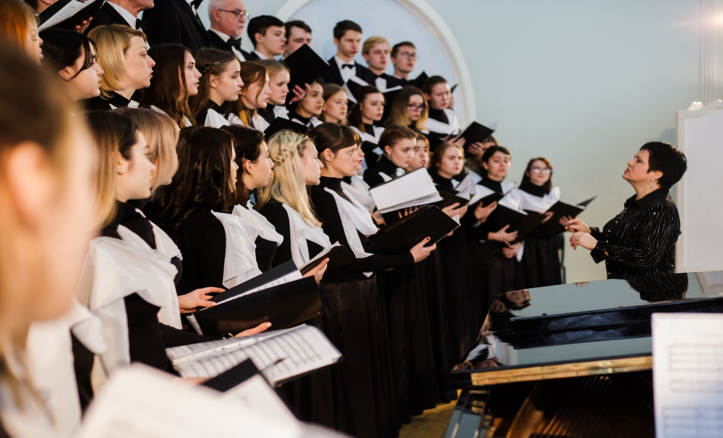
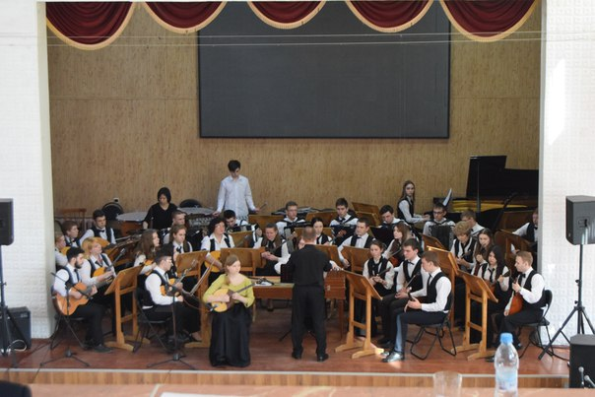

Slide 20
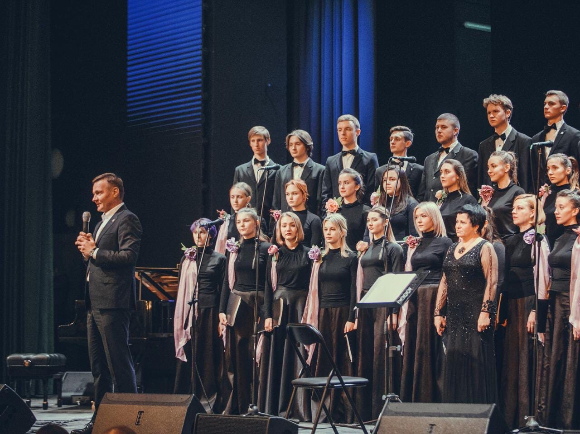
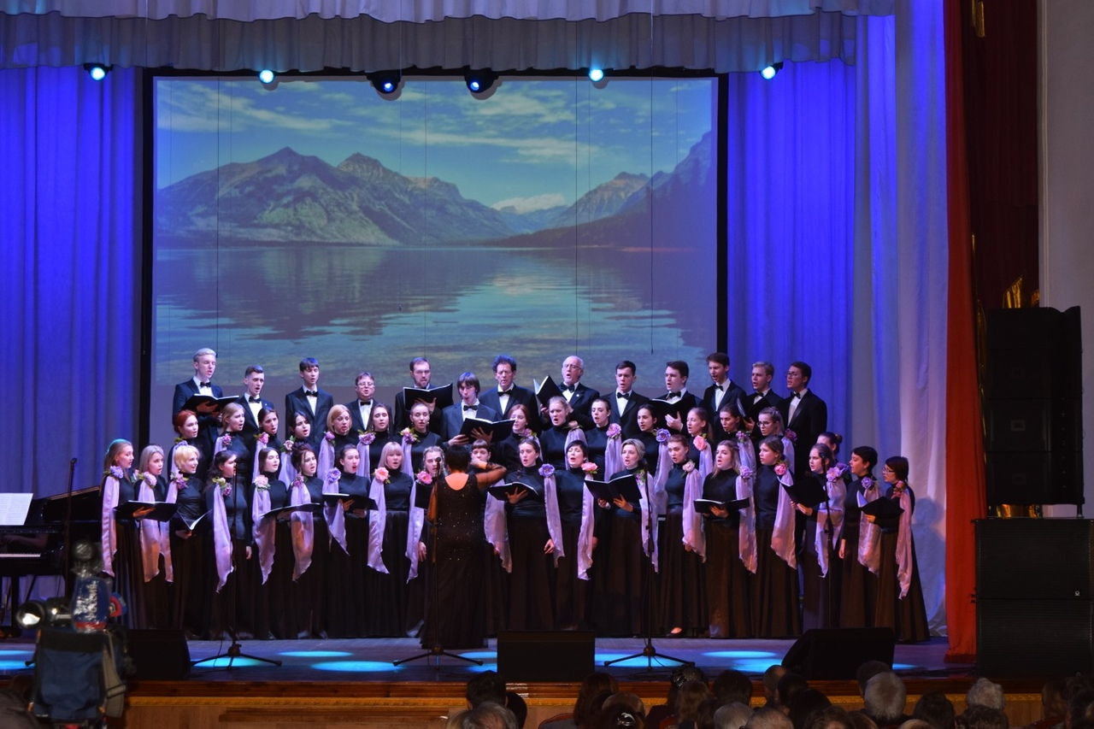
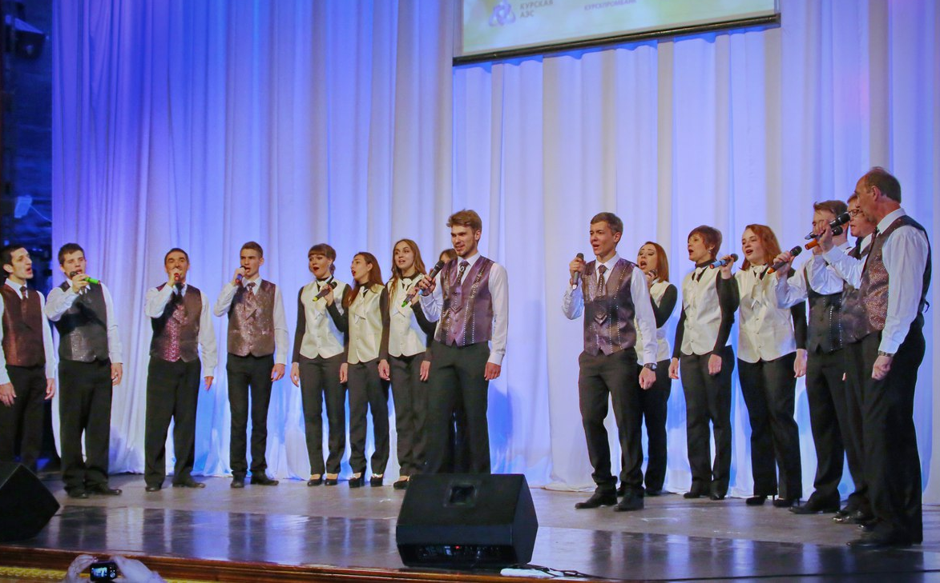

Slide 21
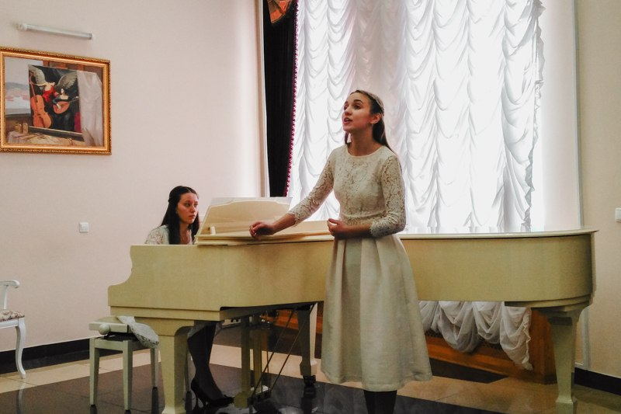
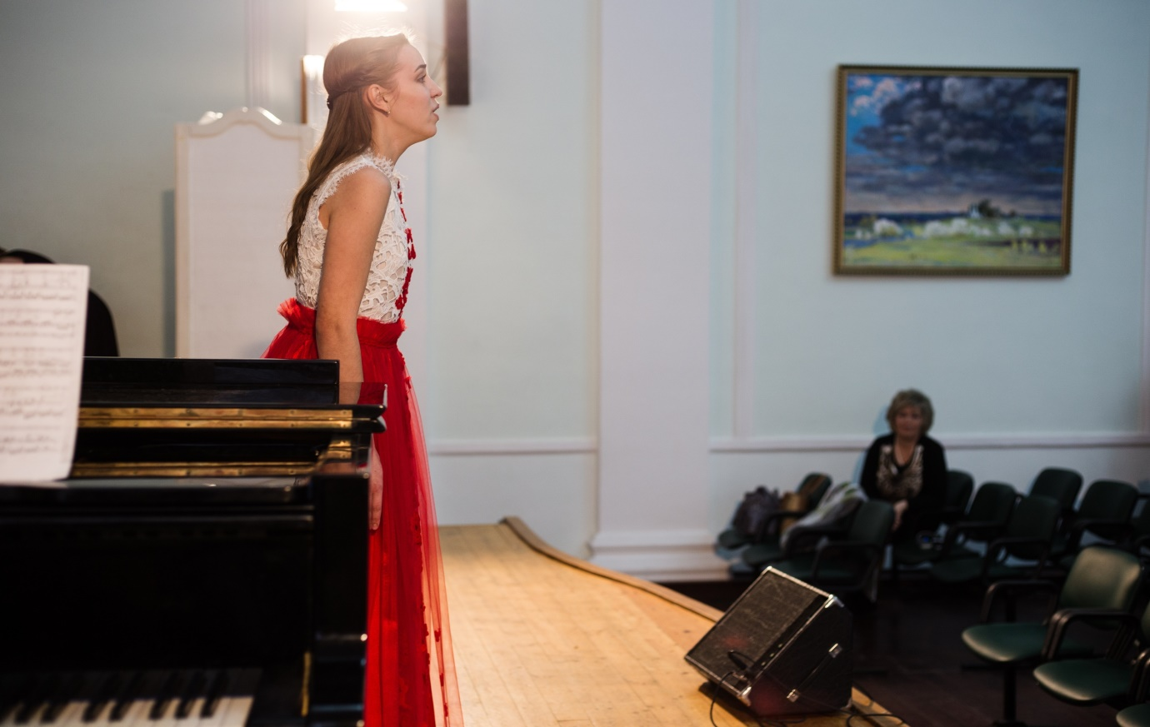
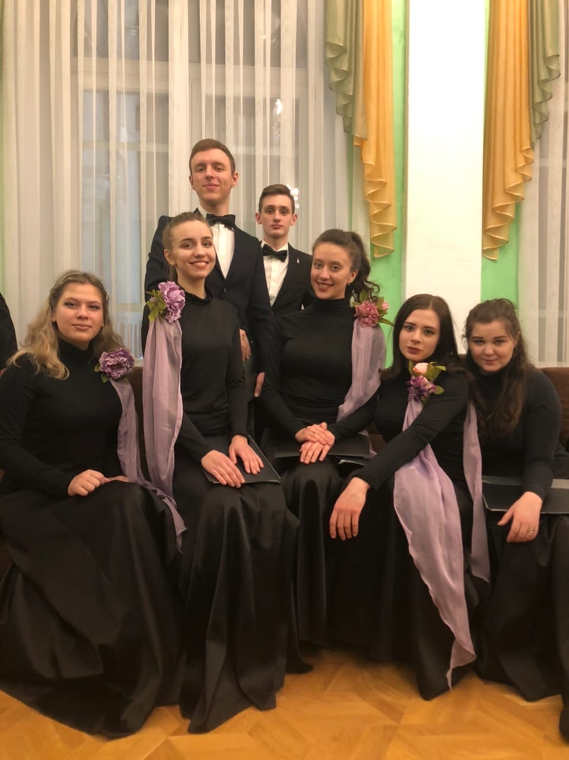
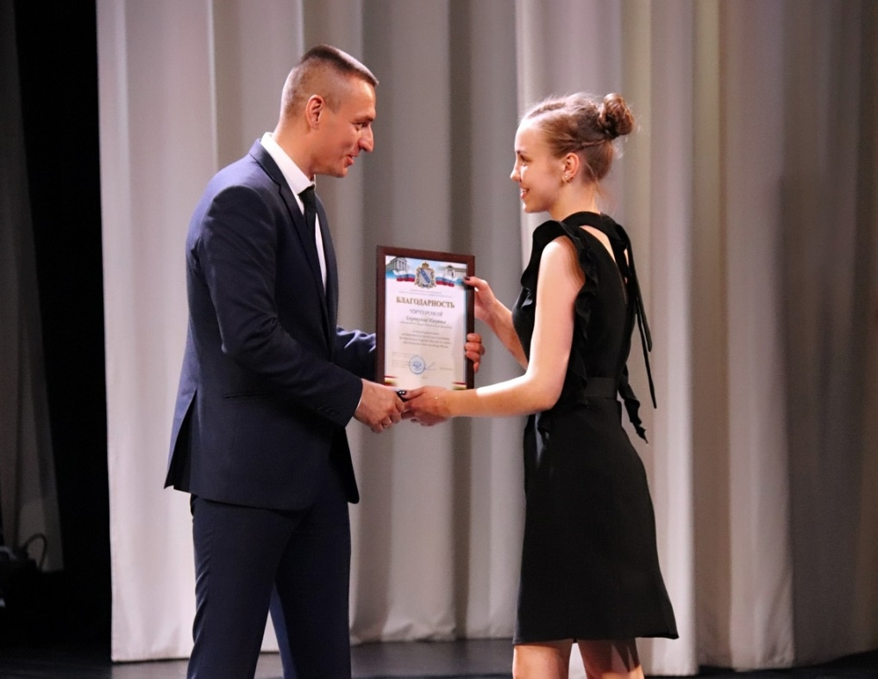
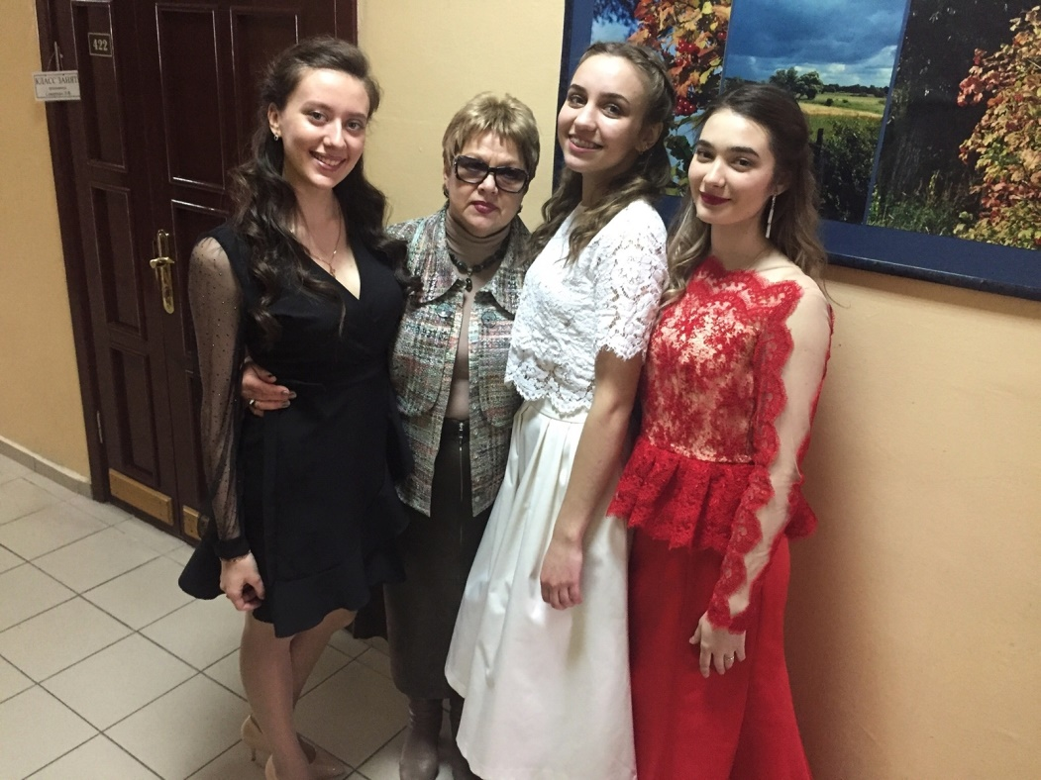

Slide 22
Три года педагогической практики в процессе обучения в КМК им Свиридова, сформировали у меня интерес к данному виду профессии, к стремлению саморазвития и познания новых методик.

Slide 23
Спасибо за внимание!

